Slide 1
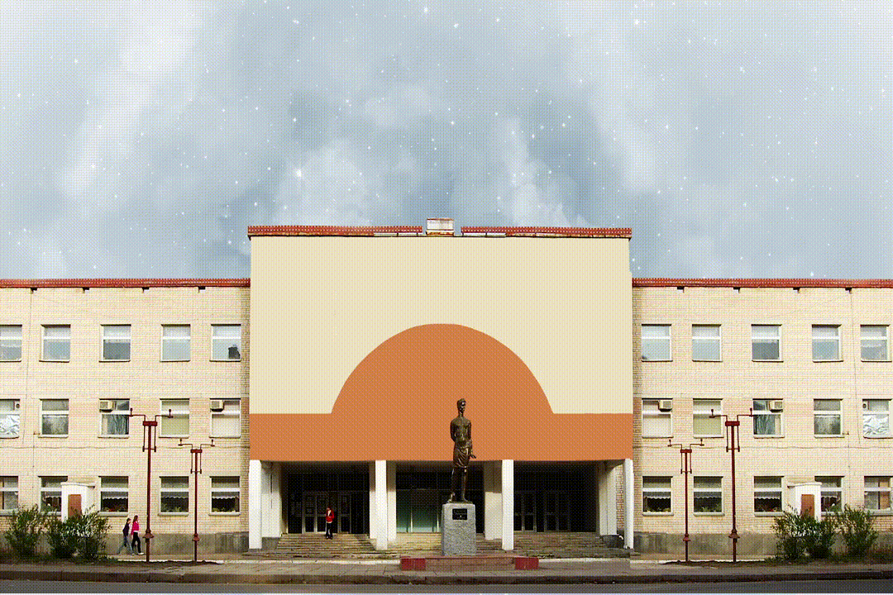
КВАНТОВАЯ ФИЗИКА
ФОТОЭФФЕКТ
Часть -1

Slide 2
Содержание
Зарождение квантовой теории
Гипотеза Планка
Открытие и наблюдение фотоэффекта
Законы фотоэффекта
Теория фотоэффекта
Фотон и его свойства
Эффект Комтона

Slide 3
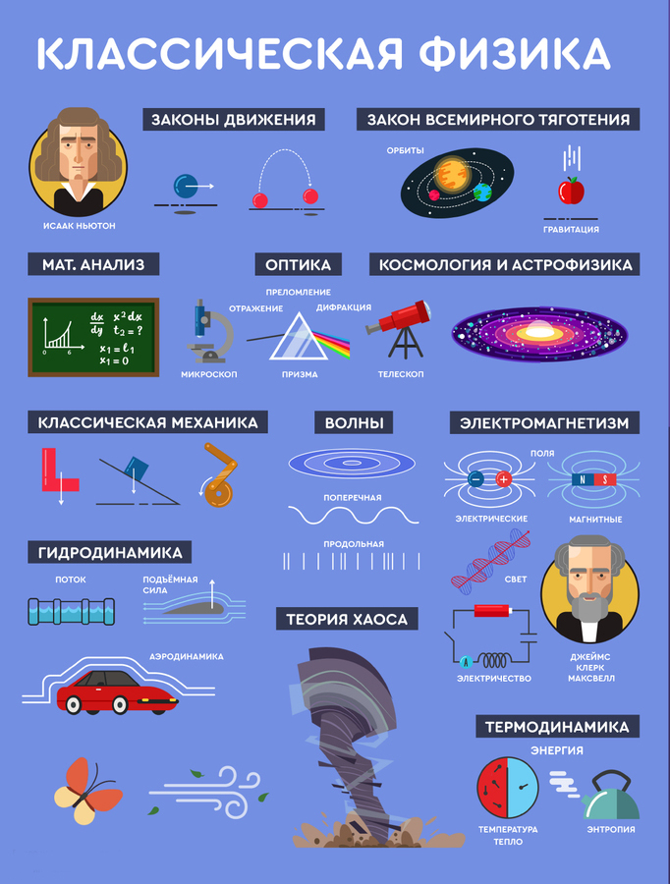
Зарождение квантовой теории
В конце XIX в. многие ученые считали, что развитие физики завершилось но следующим причинам:
1. Больше 200 лет существуют законы механики, теория всемирного тяготения.
2. Разработана МКТ.
3. Подведен прочный фундамент под термодинамику.
4. Завершена максвелловская теория электромагнетизма.
5. Открыты фундаментальные законы сохранения (энергии, импульса, момента импульса, массы и электрического заряда).
В конце XIX — начале XX в. открыты В. Рентгеном — Х-лу- чи, А. Беккерелем — явление радиоактивности, Дж. Томсоном — электрон.
Теория относительности А. Эйнштейна потребовала коренного пересмотра понятий пространства и времени. Специальные опыты подтвердили справедливость гипотезы Дж. Максвелла об электромагнитной природе света.

Slide 4
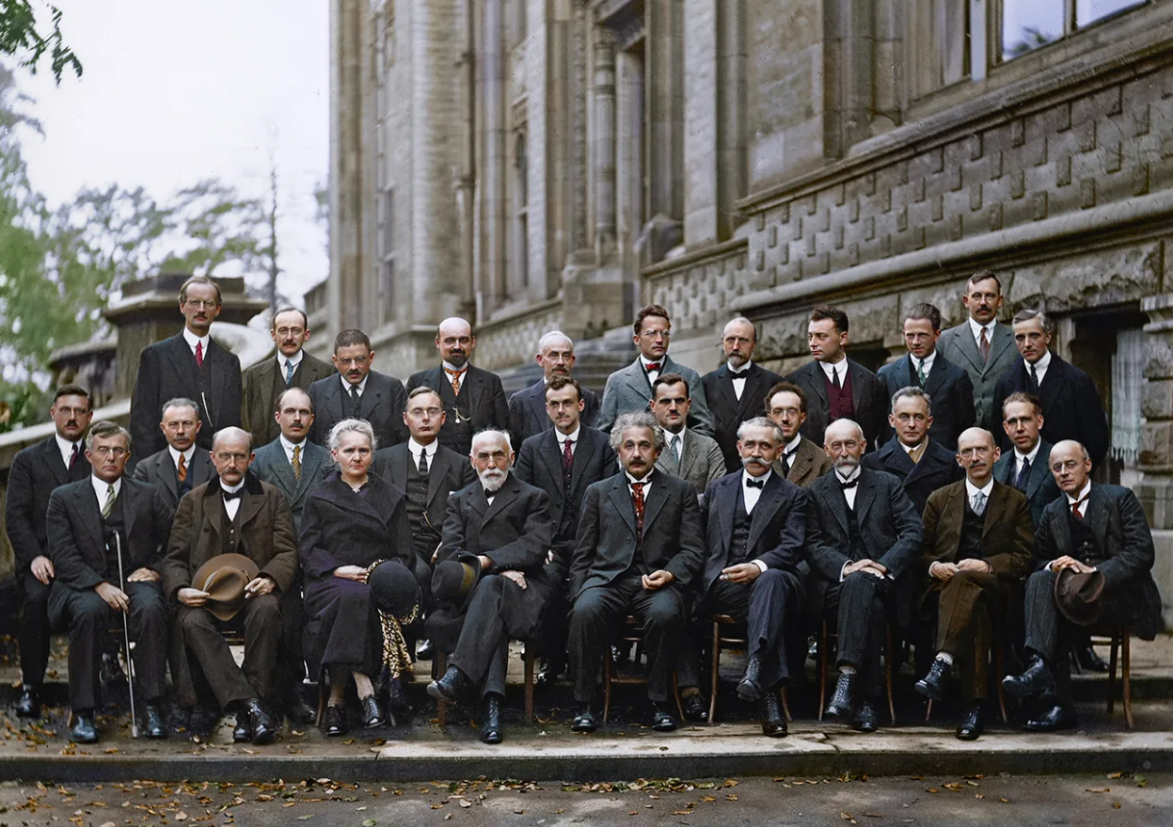
V Сольвеевский конгресс (1927)
Слева направо нижний ряд: Ирвинг Ленгмюр (Нобелевская премия по химии, 1932 – далее просто НПХ), Макс Планк (НПФ-1918), Мария Кюри (НПФ–1903, НПХ-1911), Хенрик Лоренц (НПФ-1902), Альберт Эйнштейн (НПФ-1921), Поль Ланжевен, Шарль Гюи, Чарльз Вильсон (НПФ-1927), Оуэн Ричардсон (НПФ-1928).
Средний ряд: Петер Дебай (НПХ-1936), Мартин Кнудсен, Уильям Брэгг (НПФ-1925), Хендрик Крамерс, Поль Дирак (НПФ-1933), Артур Комптон (НПФ-1927), Луи де Бройль (НПФ-1929), Макс Борн (НПФ-1954), Нильс Бор (НПФ-1922).
Верхний ряд: Огюст Пикар (без “нобелевки”, зато с изобретением батискафа “Трест”, спустившегося на дно Мариинской впадины), Эмиль Анрио, Пауль Эренферст, Эдуард Герцен, Теофил де Дондер, Эрвин Шрёдингер (НПФ-1933), Жюль Эмиль Вершафельт, Вольфганг Паули (НПФ-1945), Вернер Гейзенберг (НПФ-1932), Ральф Фаулер, Леон Бриллюэн.

Slide 5
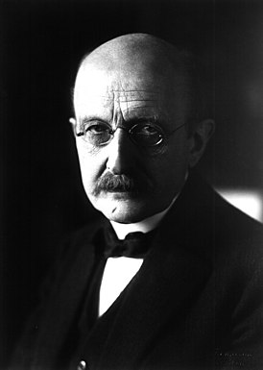
Гипотеза Планка
Стремясь преодолеть затруднения классической теории при объяснении излучения черного тела, М. Планк в 1900 г. высказал гипотезу: атомы испускают электромагнитную энергию отдельными порциями – квантами.
Энергия каждого кванта пропорциональна частоте излучения:
$$E=hν$$
Макс Карл Эрнст Людвиг Планк
$$h=6,63∙ {10}^{−34} Дж∙с$$

Slide 6
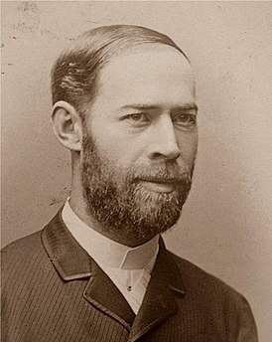
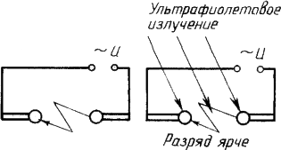
Фотоэффект
Фотоэффектом, называется испускание электронов с поверхности металла под действием света.
В 1888 г. Г. Герц обнаружил, что при облучении ультрафиолетовыми лучами электродов, находящихся под высоким напряжением, разряд возникает при большем расстоянии между электродами, чем без облучения.
Генрих Рудольф Герц

Slide 7
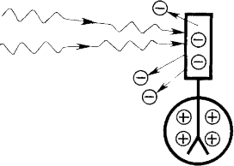
Наблюдение фотоэффекта
1. Цинковую пластину, соединенную с электроскопом, заряжают отрицательно и облучают ультрафиолетовым светом. Она быстро разряжается. Если же ее зарядить положительно, то заряд пластины не изменится.

Slide 8
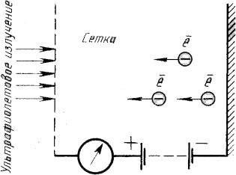
Наблюдение фотоэффекта
2. Ультрафиолетовые лучи, проходящие через сетчатый положительный электрод, попадают на отрицательно заряженную цинковую пластину и выбивают из нее электроны, которые устремляются к сетке, создавая фототок, регистрируемый чувствительным гальванометром.

Slide 9
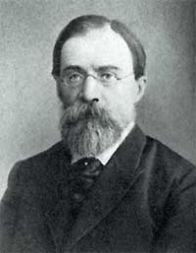
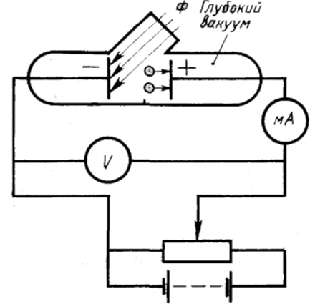
Законы фотоэффекта
Количественные закономерности фотоэффекта (1888—1889) были установлены А. Г. Столетовым. Он использовал вакуумный стеклянный баллон с двумя электродами.
Александр Григорьевич Столетов

Slide 10
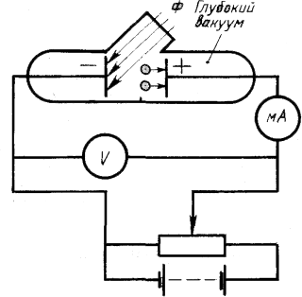
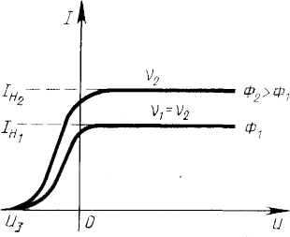
Первый закон фотоэффекта
Исследуя зависимость силы тока в баллоне от напряжения между электродами при постоянном световом потоке на один из них, он установил первый закон фотоэффекта.
Фототок, насыщения пропорционален световому потоку, падающему на металл:
$$I_{н}= νФ$$
где ν — коэффициент пропорциональности, называемый фоточувствительностью вещества.
Следовательно, число электронов, выбиваемых за 1 с из вещества, пропорционально интенсивности света, падающего на это вещество.

Slide 11
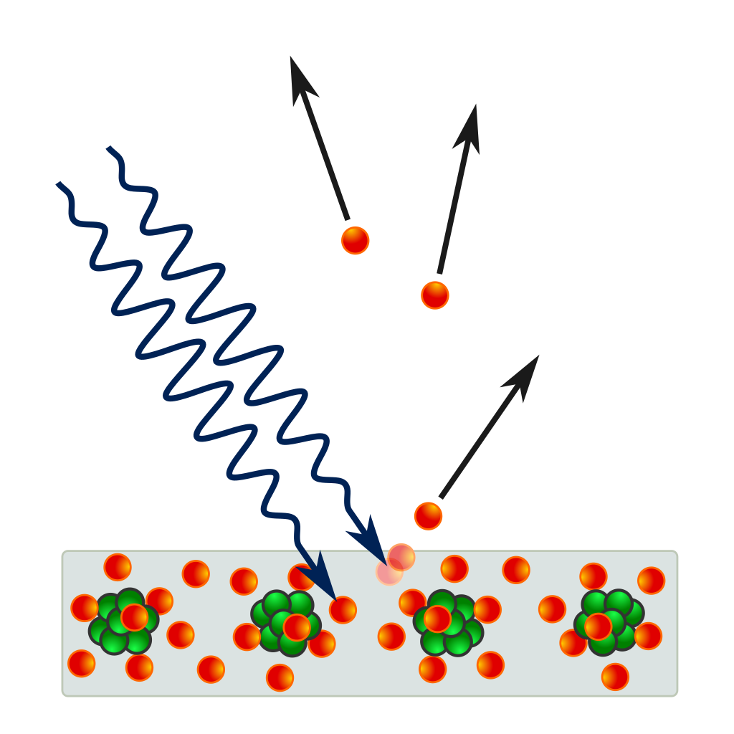
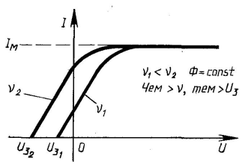
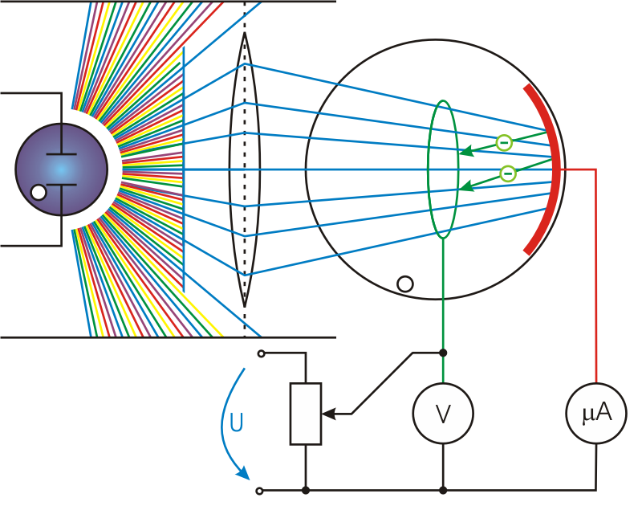
Второй закон фотоэффекта
Кинетическая энергия фотоэлектронов не зависит от интенсивности падающего света, а зависит от его частоты.
$$\frac{mv^{2}}{2}= U_{з}e$$

Slide 12
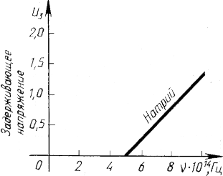
Третий закон фотоэффекта
Для каждого вещества существует красная граница фотоэффекта.
$$А= ν_{к.гр.}h= \frac{c}{λ_{к.гр.}} h$$
Четвертый закон фотоэффекта
Фотоэффект практически безынерционен (t=10⁻⁹ с).

Slide 13
Закон фотоэффекта

Slide 14
Теория фотоэффекта
А. Эйнштейн, развив идею М. Планка (1905), показал, что законы фотоэффекта могут быть объяснены при помощи квантовой теории.
Явление фотоэффекта экспериментально доказывает: свет имеет прерывистую структуру.
Излученная порция E = hν сохраняет свою индивидуальность и поглощается веществом только целиком.
На основании закона сохранения энергии:
$$hν=A+ \frac{mv^{2}}{2}$$
$$ν= \frac{c}{λ}$$
$\frac{mv^{2}}{2}$ = $U_{з}е$
$$А= ν_{к.гр.}h= \frac{c}{λ_{к.гр.}} h$$
$h\frac{c}{λ}=\frac{c}{λ_{к.гр.}} h$ + $U_{з}е$

Slide 15
Фотон и его свойства
Фотон — материальная, электрически нейтральная частица.
$$\frac{h}{2π}$$
Энергия фотона: E = hν или E = hω, т.к. h =
$$, ω=2πν$$
$h=6,63∙ {10}^{−34} Дж∙с ,$то h ≈ 1,55∙10⁻³⁴ Дж∙с
$$m=\frac{hν}{c^{2}}$$
$$E=mc^{2}=hν$$
$$p=mc= \frac{hν}{c}=\frac{E}{c}= \frac{h}{λ}$$
Импульс фотона направлен по световому пучку.
Наличие импульса подтверждается экспериментально: существованием светового давления.

Slide 16
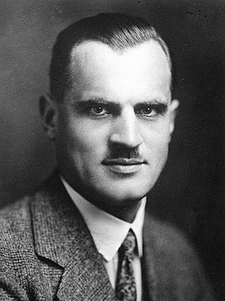
Основные свойства фотона
1. Является частицей электромагнитного поля.
2. Движется со скоростью света.
3. Существует только в движении.
4. Остановить фотон нельзя: он либо движется с v = с, либо не существует; следовательно, масса покоя фотона равна нулю.
Эффект Комптона (1932)
Упругое рассеяние фотона заряженной частицей, обычно электроном. Если рассеяние приводит к уменьшению энергии, то увеличивается длина волны фотона (который может быть рентгеновским или гамма- фотоном), этот процесс называется эффектом Комптона.
Обратное комптоновское рассеяние происходит, когда заряженная частица передаёт фотону часть своей энергии, что соответствует уменьшению длины волны кванта света.
Артур Холли Комптон

Slide 17
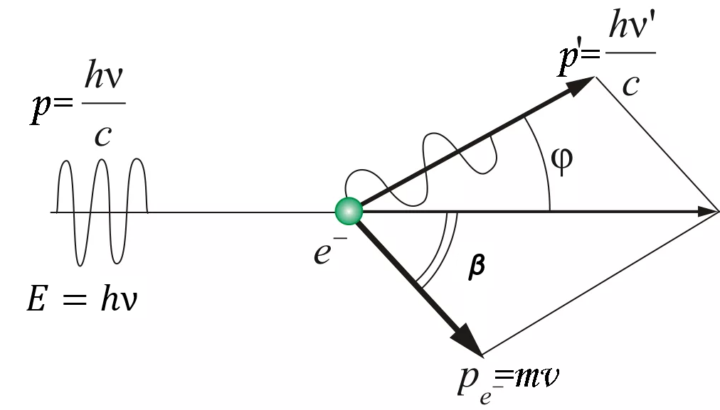
Законы сохранения энергии и импульса для системы фотон — электрон:
$$hν+m_{o}c^{2}=hν^{′}+mc^{2}$$
$$\vec{p}= \vec{p_{e^{−}}}$$
Решение уравнений для энергии и импульса дает формулу для измерения длины волны при рассеянии фотона на электронах:
$λ^{′}− λ= \frac{h}{m_{o}c}\left(1−cosφ\right), где\frac{h}{m_{o}c}$ - комптоновская длина волны

Slide 18
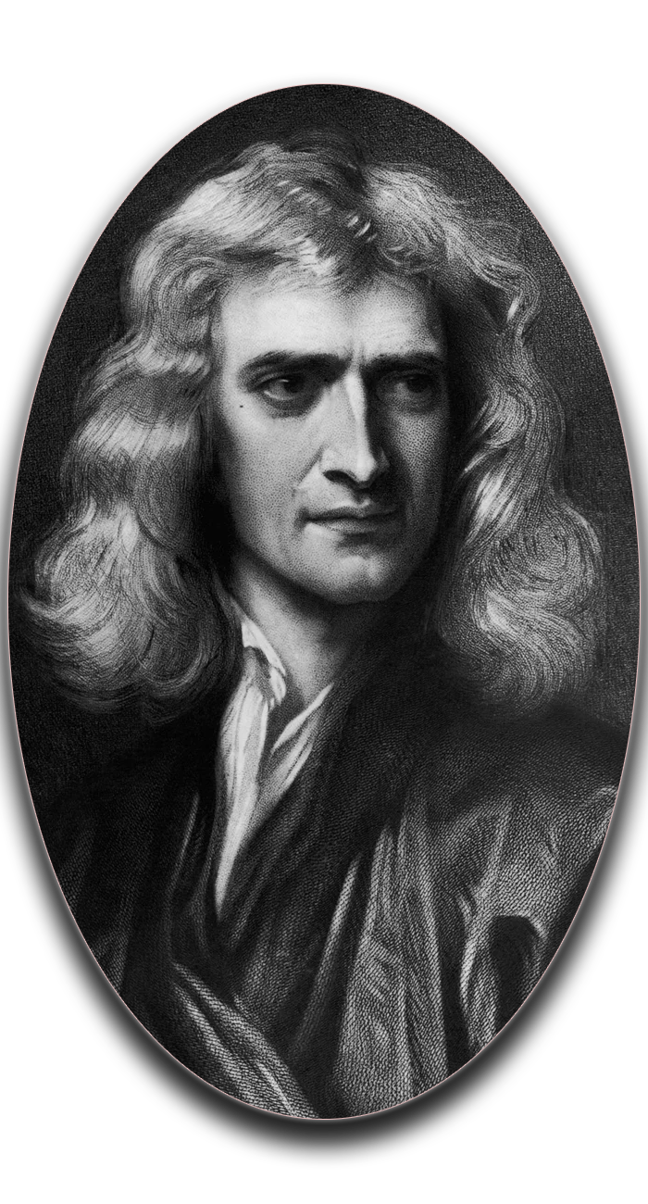
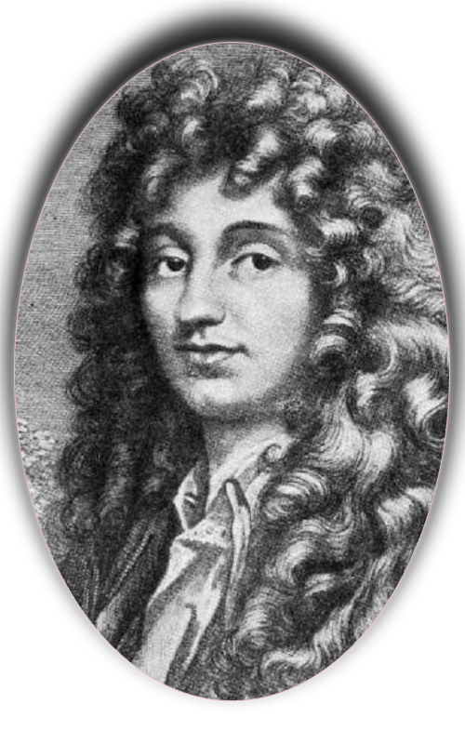
Корпускулярно-волновой дуализм
Две теории:
Гюйгенса
Свет — волна.
Пересекаясь, волны не взаимодействуют.
Преломление, интерференция, дифракция.
Ньютона
Свет — корпускулы.
Прямолинейное распространение света.
Физики в начале XX в. пришли к выводу, что свет обладает двумя свойствами:
1. При распространении он проявляет волновые свойства.
2. При взаимодействии с веществом проявляет корпускулярные свойства. Его свойства не сводятся ни к волнам, ни к частицам.

Slide 19
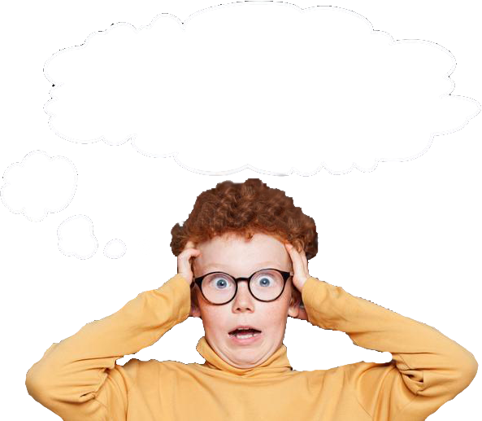
Построим квантовое дерево
Е кв
рфс
ch/λ
hν
=
А вых
+
Е кин.мах
pminc
hνmin
сh/λmax
mυ²/2
3/2 kT
eU3
Beυ=mυ²/R
υ=2πR/T
U=Ed
U=q/c
c= εε0S/d
рэл υ

Slide 20
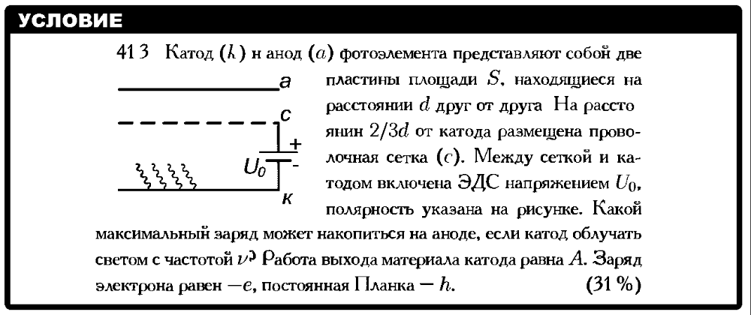
Примеры решения задач

Slide 22
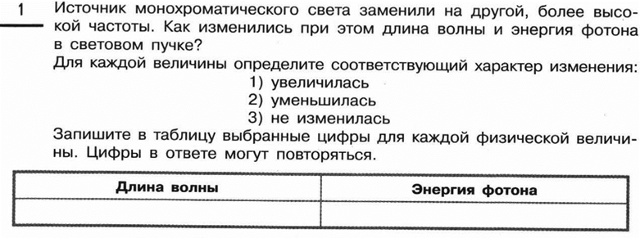

Slide 24
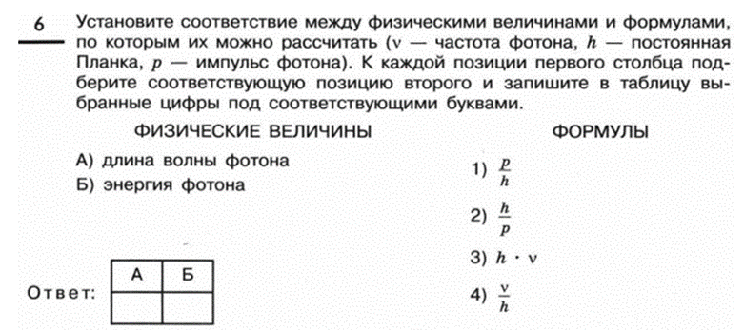

Slide 26
